Slide 1
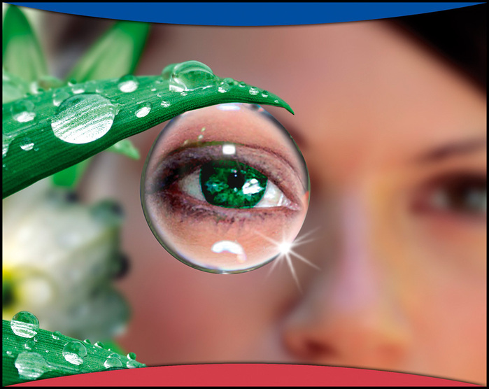
Зрительный анализатор
Анатомия человека. 8 класс.
Учитель биологии Кузяева А.М.

Slide 2
Зрительный анализатор
является важнейшим среди других, потому что дает человеку более 80% всей информации об окружающей среде.

Slide 3
Зрительная сенсорная система
Периферическая | Проводниковая | Центральная
рецепторный аппарат сетчатки глаза (палочки и колбочки) | чувствительные правый и левый зрительные нервы, идущие через зрительные бугорки среднего мозга и таламус до коры головного мозга | высшие зрительные центры в затылочных областях коры головного мозга

Slide 4
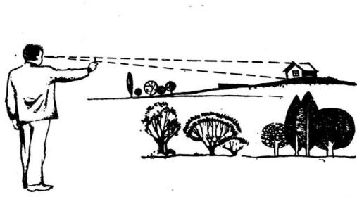
Функция зрительного анализатора
Зрение - способность воспринимать свет, величину, взаимное расположение и расстояние между предметами с помощью органов зрения, каким является пара глаз.

Slide 5
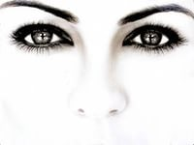
Глаз
Каждый глаз содержится в углублении (глазнице) черепа и имеет вспомогательный аппарат глаза и глазное яблоко.

Slide 6
Вспомогательный аппарат глаза
обеспечивает защиту и движения глаз
Брови - волосы которых защищает глаза от жидкости (пота, воды), что может течь по лбу. | Верхние и нижние веки с ресницами -защищают глаз спереди и способствуют его увлажнению , раздражение ресниц защитный рефлекс смыкания век. | Слезные железы - выделяют жидкость, охраняющую глаз от высыхания и обеспечивают чистоту склеры и прозрачность роговицы. | Двигательные мышцы – глаз приводят в движение шесть мышц, из которых четыре называются прямыми, а два косыми.

Slide 7
Глазное яблоко
Глаз или глазное яблоко, имеет шаровидную форму с диаметром до 24 мм и массой до 7-8 г.
Стенки глазного яблока образованы тремя оболочкам
наружной (фиброзной) | средней (сосудистой) | внутренней (сетчаткой)

Slide 8
Внешняя белая оболочка, или склера
Образована прочной непрозрачной соединительной тканью белого цвета, которая обеспечивает определенную форму глаза и защищает его внутренние образования.
Передняя часть склеры переходит в прозрачную роговицу, которая защищает от повреждения внутренность глаза и пропускает в его середину свет.
Роговица не содержит кровеносных сосудов, питается за счет межклеточной жидкости и имеет форму выпуклой линзы.

Slide 9
Средняя или сосудистая оболочка
Толщиной 0,2-0,4 мм и плотно пронизана большим количеством кровеносных сосудов.
Функция сосудистой оболочки состоит в обеспечении питанием других оболочек и образований глаза.
Эта оболочка в передней части переходит в радужку, имеющий центральный округлое отверстие (зрачок) и радужную оболочку, богатую пигментом меланином, от количества которого цвет радужки может быть от голубого до черного.
В переднем отделе глазного яблока сосудистая оболочка переходит в ресничное тело, связанное с хрусталиком и регулирующая его кривизну.

Slide 10
Внутренняя оболочка глаза -сетчатка
Толщина 0,1-0,2 мм.
Эта оболочка состоит из многих (до 12) слоев различных по форме нервных клеток, которые, соединяясь между собой своими отростками, сплетают ажурную сетку (отсюда ее название).
Основная масса колбочек находится в центральной части сетчатки, образуя так называемую желтое пятно.
Желтое пятно является местом наилучшего видение при дневном освещении и обеспечивает центральный зрение, а также восприятие световых волн разной длины, что является основой выделения (распознавания) цветов.
Остальные сетчатки в основном представлена ​​палочками и способна воспринимать только черно-белые образы (в том числе в темноте), а также обусловливает периферическое зрение.

Slide 11
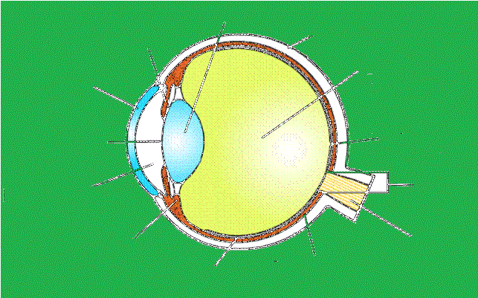
Хрусталик
Склера
Радужка
Стекловидное
тело
Роговица
Центральная
ямка
Зрачок
Слепое
пятно
Водянистая
влага
Ресничное
тело
Зрительный
нерв
Сосудистая
оболочка
Сетчатка

Slide 12
Радужка
имеет отверстие -зрачок. Радужка является как бы дном передней камеры.
С помощью двух мышц радужки зрачок суживается и расширяется, автоматически регулируя величину светового потока, входящего в глаз, в зависимости от освещения.
Цвет радужки зависит от различного содержания в ней пигмента: при малом его количестве глаза светлые (серые, голубые, зеленоватые), если его много - темные (карие).

Slide 13
Сетчатка
Представляет собой тонкую (0,1-0,3 мм), прозрачную пленку.
В ней находятся светочувствительные клетки, фоторецепторы - палочки и колбочки.
Палочки расположены по периферии и отвечают за светоощущение, сумеречное и периферическое зрение.
Колбочки локализуются в центральных отделах сетчатки, в условиях достаточного освещения формируя цветоощущение и центральное зрение.
Наивысшую остроту зрения обеспечивает область желтого пятна и центральная ямка сетчатки.

Slide 14
Хрусталик
вторая (после роговицы) преломляющая среда оптической системы глаза, располагается за радужной оболочкой и лежит в ямке стекловидного тела.

Slide 15
Стекловидное тело
занимает большую заднюю часть полости глаза и состоит из прозрачных волокон и гелеподобного вещества. Обеспечивает сохранение формы и объема глаза.

Slide 16
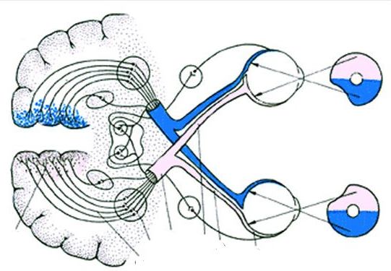
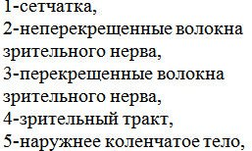
Зрительные нервы
Нервы правой и левой стороны перекрещиваются, причем у человека лишь половина волокон каждого зрительного нерва.
Вся зрительная информация в кодированном виде передается в виде импульсов по волокнам зрительного нерва в головной мозг, где и происходит формирование зрительного образа.
4
5
3
2
1

Slide 17
Ресничное тело
Место соединения склеры и роговицы, предназначено для аккомодации глаза, поддерживая, фиксируя и растягивая хрусталик .
Большая часть ресничного тела - это ресничная мышца .
Аккомодация – это способность глаза человека к хорошему качеству зрения на разных расстояниях.

Slide 18
Водянистая влага
Прозрачная жидкость, заполняющая переднюю и заднюю камеры глаза.
Водянистая влага содержит питательные вещества (аминокислоты, глюкозу), которые необходимы для питания глаза.
Благодаря присутствию в водянистой влаге иммуноглобулинов и своей постоянной циркуляции она способствует удалению потенциально опасных факторов из внутренней части глаза.
Водянистая влага - это светопреломляющая среда.
Обусловливает внутриглазное давление.

Slide 19
Роговица
это передний прозрачный отдел наружной капсулы глазного яблока и вместе с тем главная преломляющая среда в оптической системе глаза, имеет форму выпукло-вогнутой линзы.

Slide 20
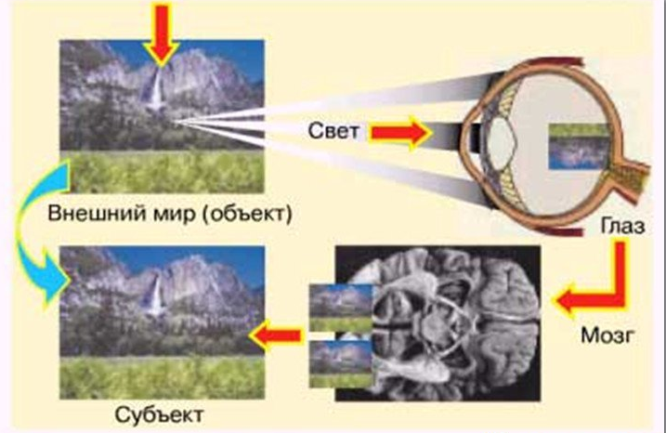
Оптическая система глаза
состоит из роговицы, влаги передней камеры, хрусталика и стекловидного тела. Лучи света проходят прозрачные среды глаза, преломляются на поверхностях основных линз - роговицы и хрусталика и, фокусируясь на сетчатке, "рисуют" на ней изображение предметов внешнего мира

Slide 21
Основные зрительные функции:
центральное зрение (характеризуется остротой зрения) | периферическое зрение (характеризуется полем зрения) | цветовое зрение | светоощущение (темновая адаптация)
способность глаза четко различать детали предметов, оценивается по таблицам со специальными знаками | способность глаза воспринимать объем пространства при неподвижном положении глаза | это способность глаза воспринимать цвета и различать цветовые оттенки | способность глаза воспринимать минимальное (пороговое) количество света

Slide 22
Гигиена органа зрения
Сохранению зрения способствуют следующие факторы:
хорошее освещение рабочего места,
расположение источника света слева,
расстояние от глаза до рассматриваемого предмета должно быть около 30—35 см.
Факторы риска:
Чтение лежа или в транспорте приводит к ухудшению зрения(из-за постоянно меняющегося расстояния между книгой и хрусталиком происходит ослабление эластичности хрусталика и ресничной мышцы).
2)Попадание в них пыли и других частиц, слишком яркого света.

Slide 23
БЕРЕГИТЕ ЗРЕНИЕ!

